Slide 1
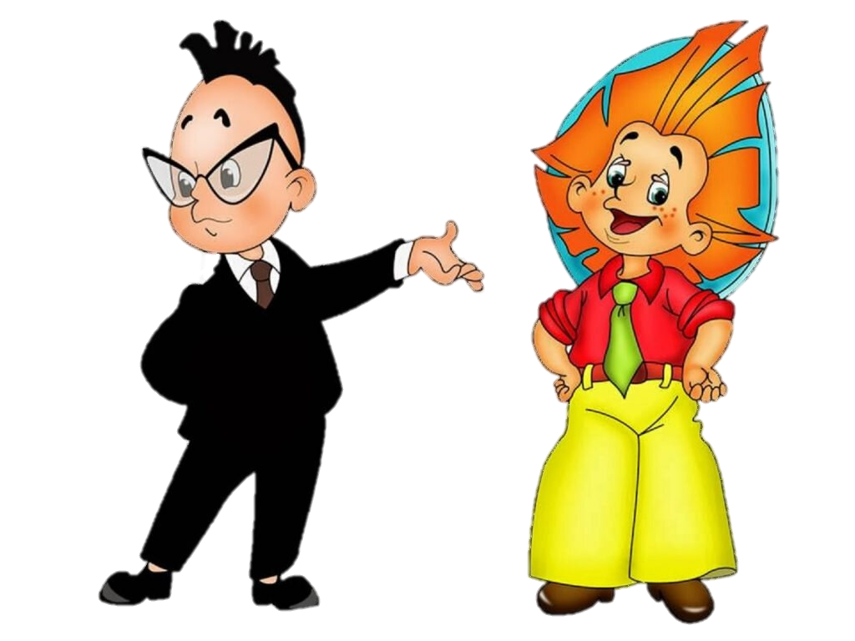
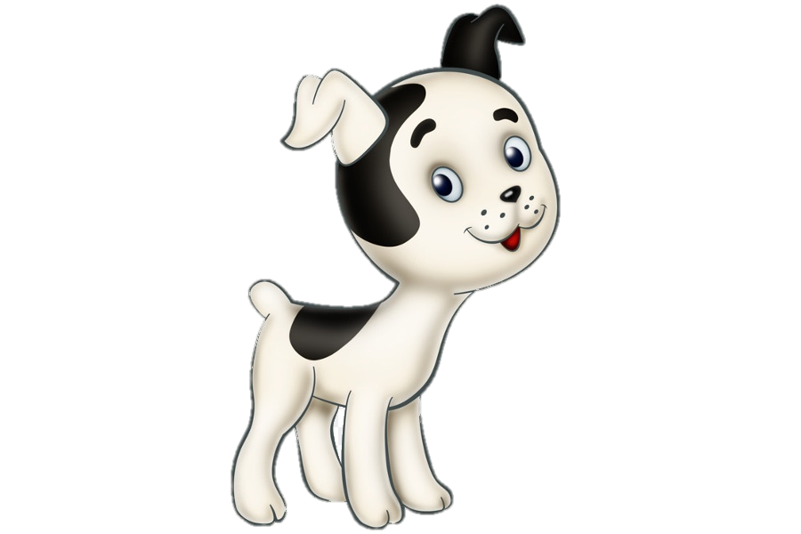
Интерактивная игра «Кто с кем дружит?»

Slide 2
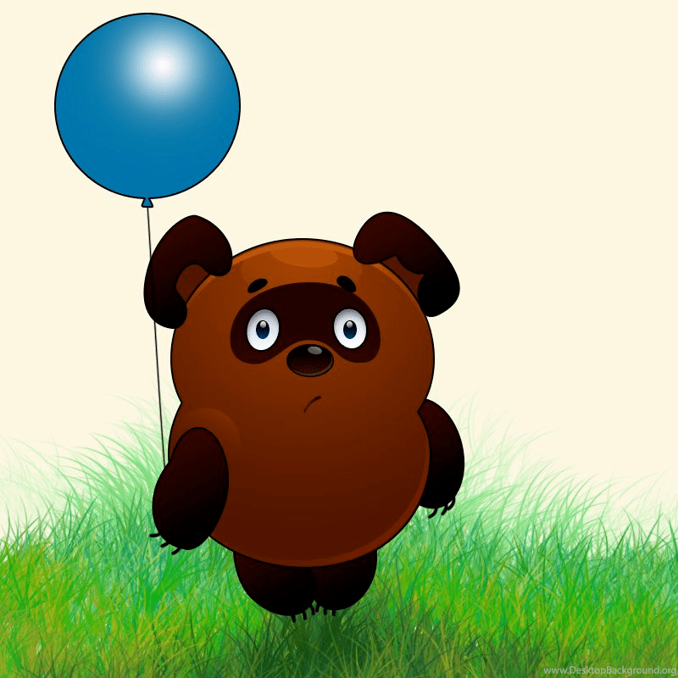
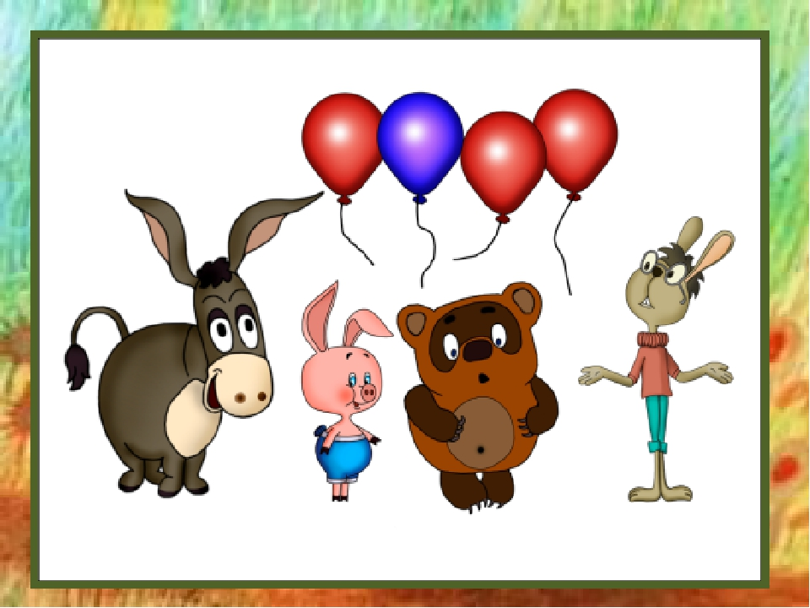
Забавный Винни Пух и…?
Кролик
Пятачок
Ослик

Slide 3
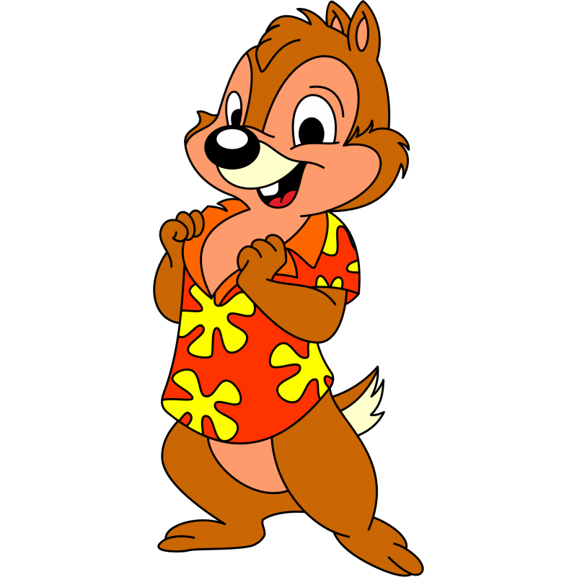
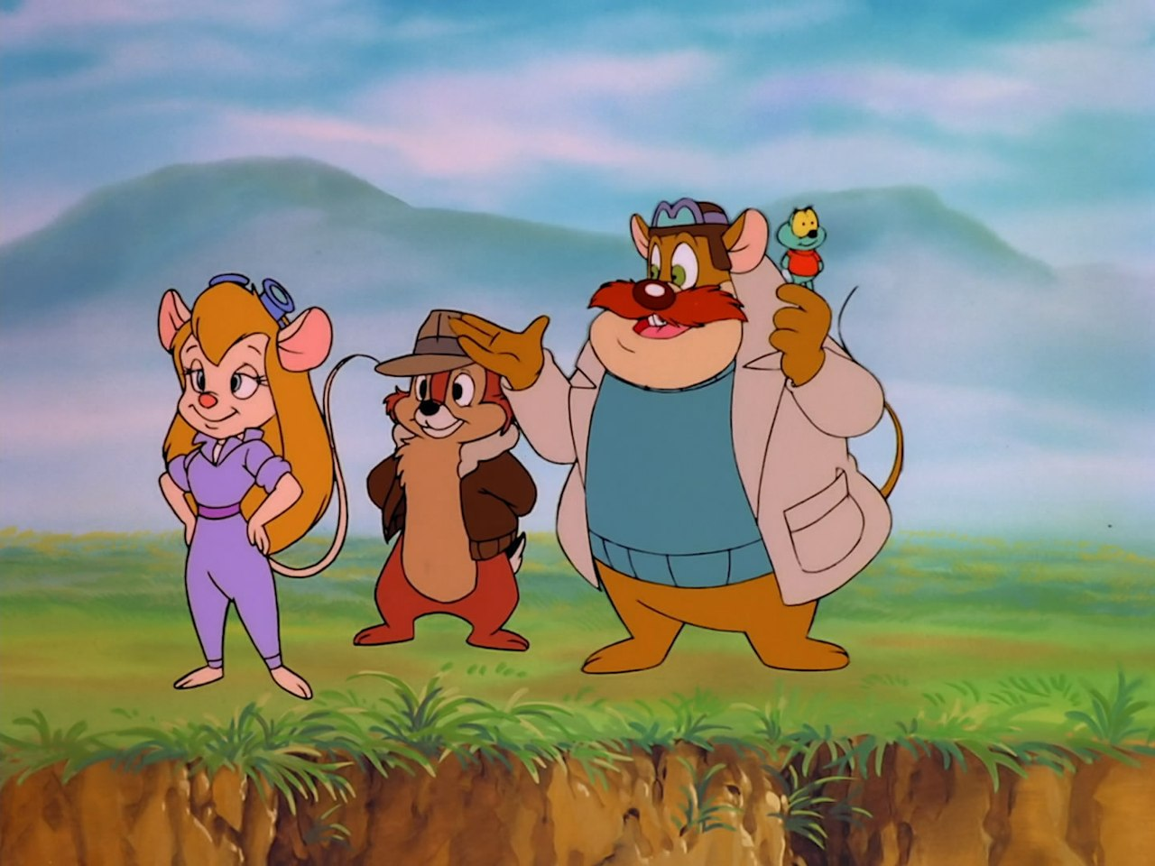
Забавные Бурундучки Чип и …?
Дейл
Рокфор
Вжик

Slide 4
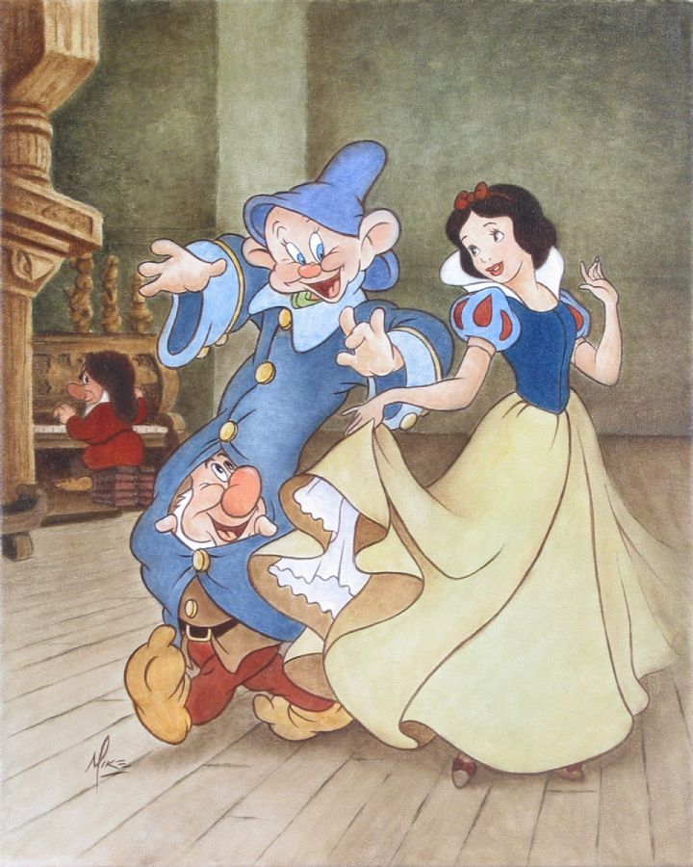
Добрая Белоснежка и…?
Семь гномов
Два гномов
Пять гномов

Slide 5
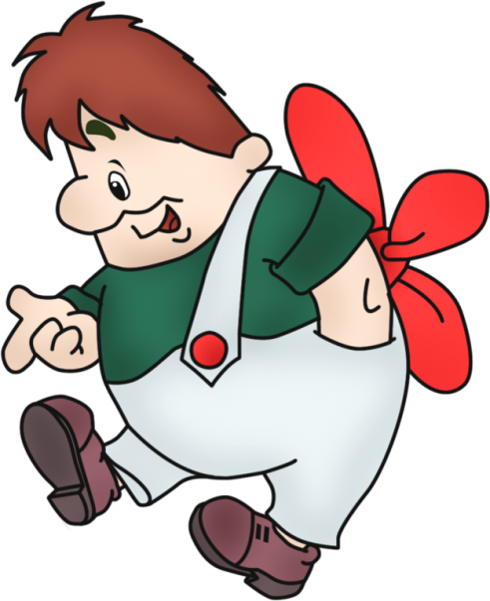
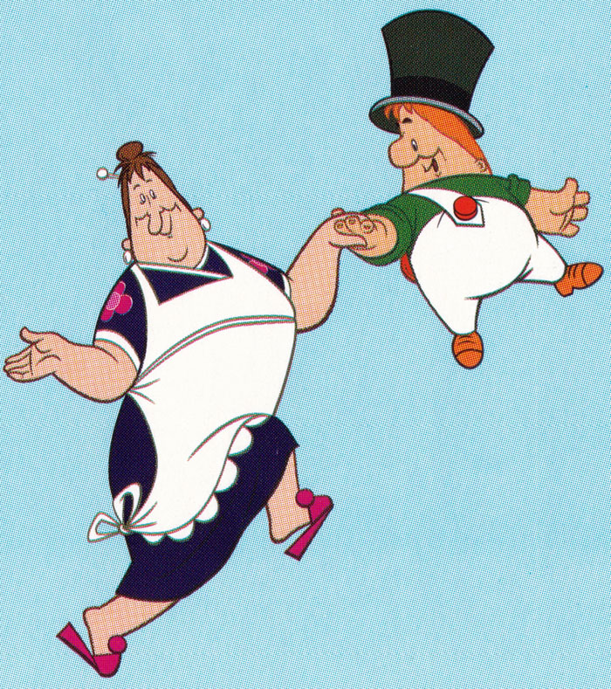
Добрый малыш и…?
Фрекен Бок
Матильда
Карлсон

Slide 6
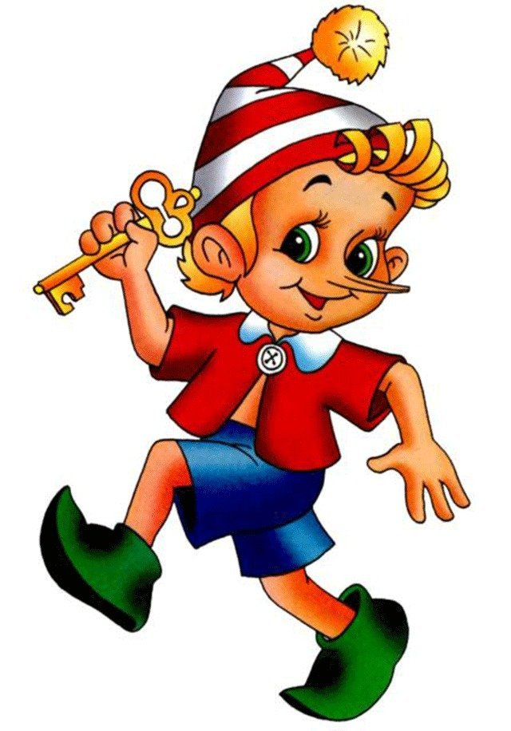
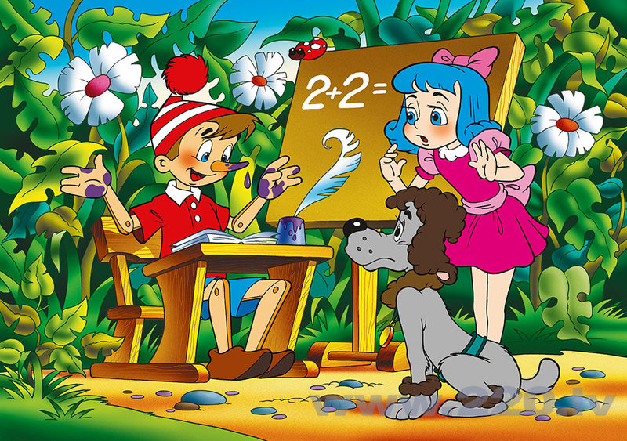
Доверчивый Буратино и …?
Пьеро
Мальвина
Артемон

Slide 7
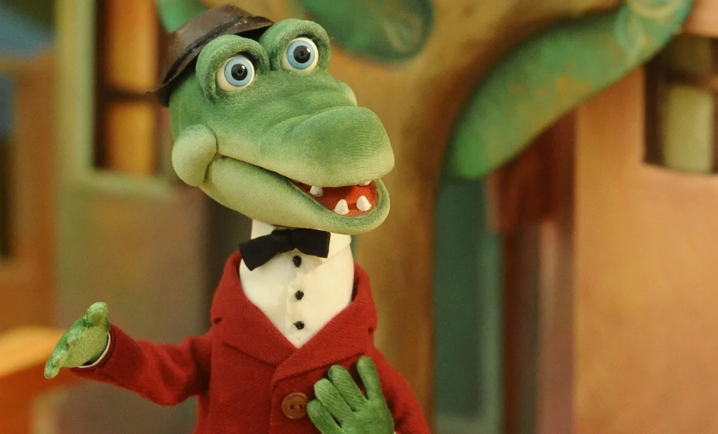
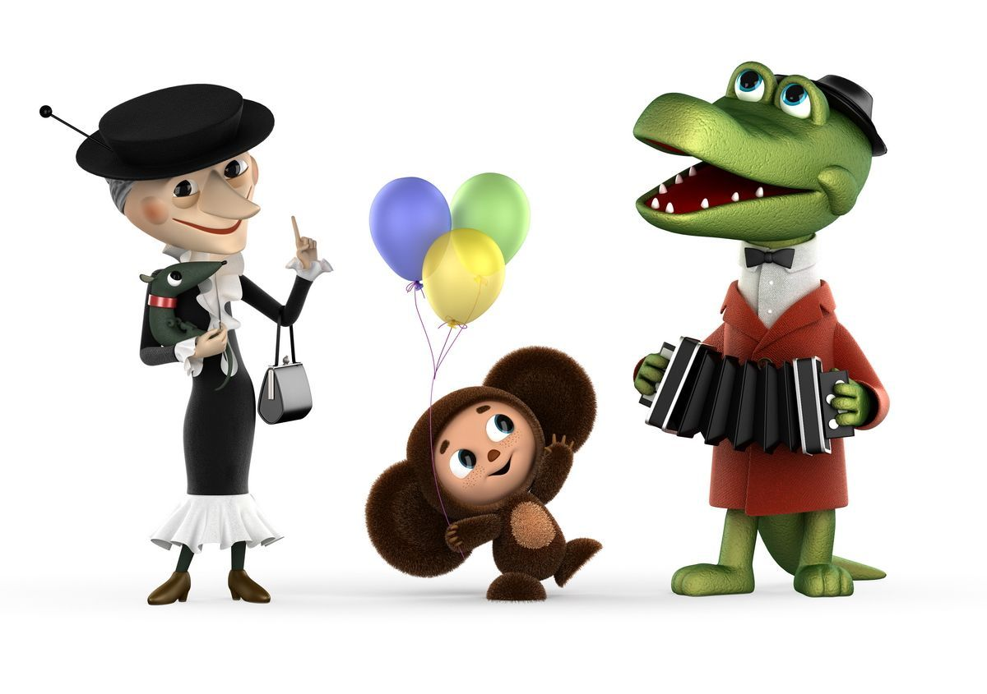
Чебурашка
Старуха Шапокляк
Крыска Лариска
Зелёный крокодил Гена и…?

Slide 8
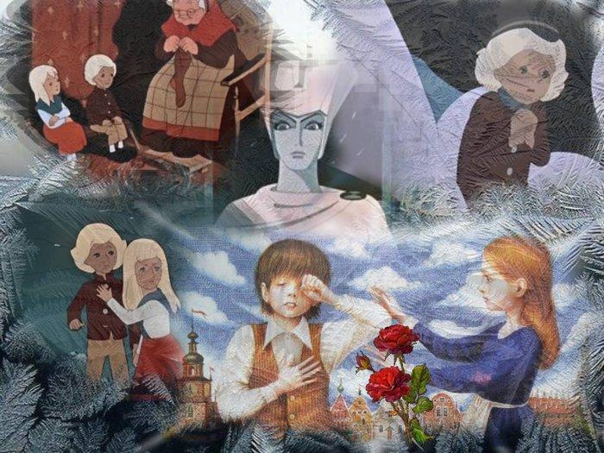
Какая девочка выручила своего друга из ледового плена?
Герда
Рапунцель
Золушка

Slide 9
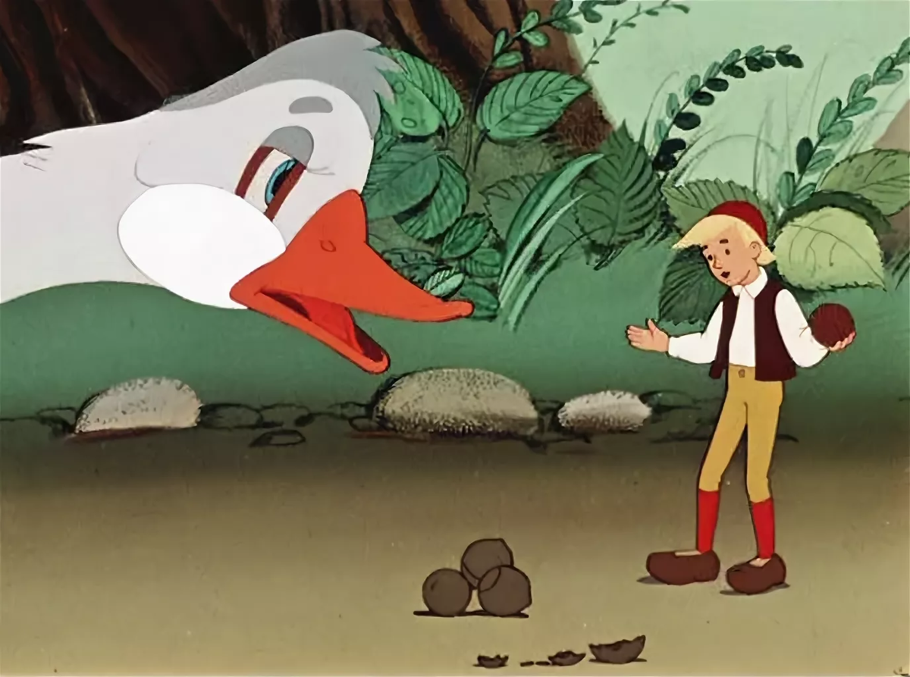
Как звали мальчика из сказки С.Лагерлёф, другом которого был гусь Мартин?
Микки
Джек
Нильс

Slide 10
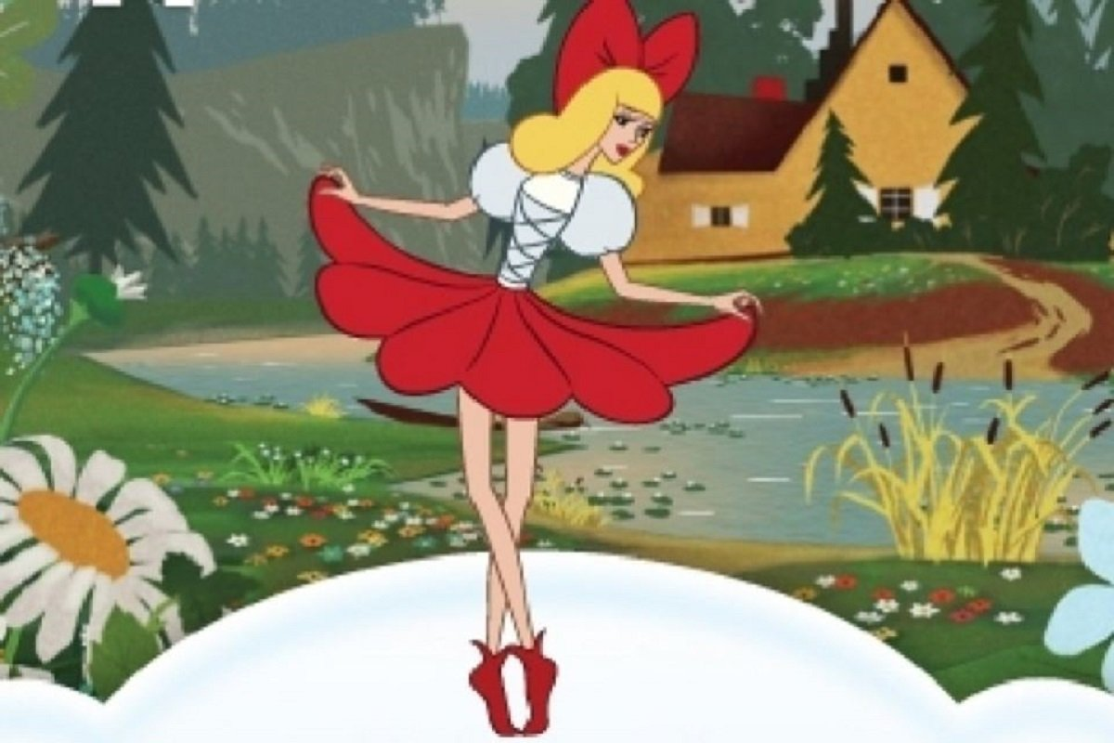
С кем подружилась Дюймовочка в сказке Андерсена?
Ласточка
Крот
Мышь

Slide 11
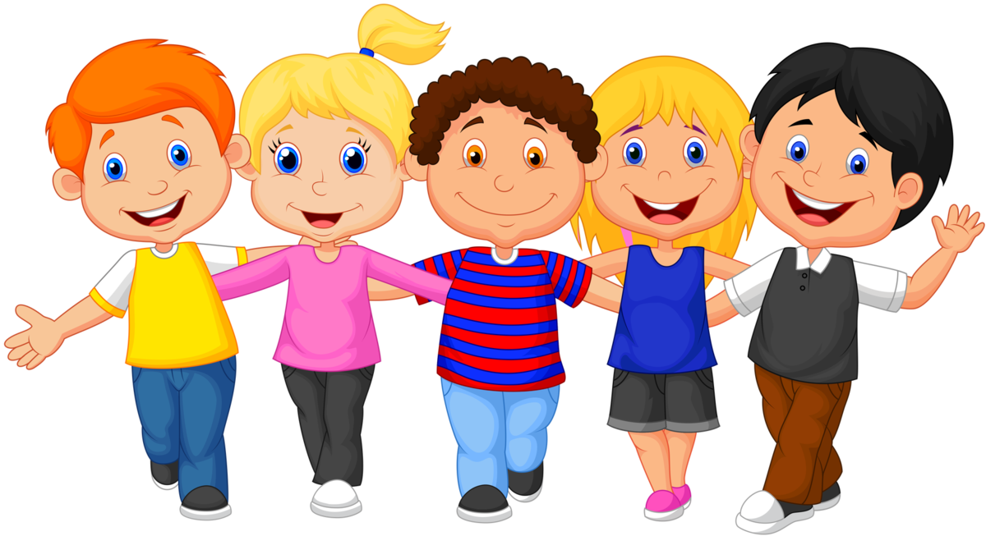
МБДОУ детский сад «Северяночка» подготовила и провела педагог-психолог Кастрюлева О.А.

